Slide 1
ΕΠΙΣΕΥ – Ερευνητικό Πανεπιστημιακό Ινστιτούτο Συστημάτων Επικοινωνιών και Υπολογιστών ICCS - Institute of Communication and Computer Systems Ιωάννης Βασιλείου, Πρόεδρος ΔΣ και Διευθυντής

Slide 2
Εισαγωγικά - Θεσμικά
To ΕΠΙΣΕΥ (ICCS) εδώ και 25 χρόνια αποτελεί τον βασικό ερευνητικό βραχίονα της ΣΗΜΜΥ, αθροιστικά και συμπληρωματικά στον Ερευνητικό Λογαριασμό Έρευνας (ΕΛΚΕ) του ΕΜΠ
Ερευνητικός Φορέας στην κατεύθυνση ενοποίησης του χώρου εκπαίδευσης και έρευνας ΕΝΤΟΣ των ΑΕΙ
Νομικό Πρόσωπο Ιδιωτικού Δικαίου (ΝΠΙΔ), εποπτευόμενο από το Υπουργείο Παιδείας και συνδεδεμένο με τη ΣΗΜΜΥ – ΕΜΠ, αλλά αυτόνομο με ΔΣ κατόπιν εκλογών , και με κανόνες λειτουργίας και πρακτικές του ιδιωτικού τομέα.

Slide 3
Σύντομο ΠΡΟΦΙΛ του ΕΠΙΣΕΥ
Το πρώτο και μεγαλύτερο Πανεπιστημιακό Ερευνητικό Ινστιτούτο
Ερευνητικός Βραχίονας της Σχολής Ηλεκτρολόγων Μηχανικών και Μηχανικών Υπολογιστών ΕΜΠ
Χαρακτηριστική ποικιλομορφία των πολλών ερευνητικών και αναπτυξιακών έργων της ΣΗΜΜΥ
Ερευνητικά Έργα -Ευρωπαϊκά (πρωτίστως) & Εθνικά / Έργα Παροχής Επιστημονικών Υπηρεσιών

Slide 4
Πόροι-Οικονομικά Στοιχεία
Διεξαγωγή Έρευνας Υψηλής Ποιότητας, Αναπτυξιακές Δραστηριότητες και Παροχή Επιστημονικών Υπηρεσιών σε Δημόσιους και Ιδιωτικούς Φορείς
Χωρίς Κρατικό Προϋπολογισμό
Έσοδα από τη χρηματοδότηση και τις έμμεσες δαπάνες (overhead) των έργων που υλοποιούνται
Γενικά, όλα τα έργα του ΕΠΙΣΕΥ προέρχονται από διαγωνιστικές / ανταγωνιστικές διαδικασίες

Slide 5
Το Ινστιτούτο με αριθμούς
Στοιχεία για την τελευταία δωδεκαετία (2006-2017)
7
>
Εργαστήρια
Τομείς Έρευνας
Απασχολούμενο Προσωπικό
> 180 m Euro
>
m
Αριθμός έργων
Συνολικός Προϋπολογισμός

Slide 6
Έργα – Προϋπολογισμοί

Slide 7
Ερευνητικό Προσωπικό
Οι Καθηγητές της ΣΗΜΜΥ, οι Μόνιμοι Ερευνητές του ΕΠΙΣΕΥ, Φοιτητές, Εξωτερικοί Συνεργάτες – Ερευνητές, Νέοι Επιστήμονες
Βάση των επιτυχιών είναι η εξαιρετικά υψηλή ποιότητα και αριστεία των ερευνητικών ομάδων των έργων

Slide 8
Προσωπικό του ΕΠΙΣΕΥ

Slide 9
ΔΟΜΗ - ΛΕΙΤΟΥΡΓΙΑ
Τα Ερευνητικά / Αναπτυξιακά έργα υλοποιούνται στα περισσότερα των 25 ΕΡΓΑΣΤΗΡΙΑ, κατανεμημένα εντός του Εθνικού Μετσοβίου Πολυτεχνείου.
Τα Εργαστήρια είναι τα κύτταρα του ΕΠΙΣΕΥ
Υψηλές τεχνικές δυνατότητες
Μικρές τοπικές διοικητικές υποδομές
Η Διαχείριση των έργων του ΕΠΙΣΕΥ γίνεται από έμπειρο, ικανό, ολιγομελές (15 άτομα) μόνιμο διοικητικό / οικονομικό προσωπικό

Slide 10
Ευρωπαϊκά Έργα / Έτος / Πλαίσιο Προγράμματος και Είδος Συμμετοχής
FP7
H2020
FP6
2017: Υλοποιούνται στο Horizon 2020 συνολικά 89 Projects - όπου στα 20 το ΕΠΙΣΕΥ είναι Συντονιστής (Coordinator) της Κοινοπραξίας

Slide 11
Περιβάλλον-Εξέλιξη - Συνεισφορά
Το ΕΠΙΣΕΥ παράγει ποιοτική και καινοτόμα έρευνα, και προσφέρει ουσιαστικά στην ανάπτυξη της χώρας
Διαχρονικά, σε ΟΛΕΣ τις ποιοτικές / ποσοτικές αξιολογήσεις της ΕΕ το ΕΠΙΣΕΥ κατατάσσεται:
- στους 3-5 πρώτους Ερευνητικούς Φορείς στην
Ελλάδα (Ερευνητικά Κέντρα, ΑΕΙ, Εταιρείες, ... )
- στους πρώτους 20 - 50 της Ευρώπης

Slide 12
Εξέλιξη – Συνεισφορά (2)
Το ΕΠΙΣΕΥ έχει ΕΚΠΑΙΔΕΥΤΙΚΟ ΡΟΛΟ για τους νέους ερευνητές
Προετοιμασία για αντιμετώπιση προκλήσεων της βιομηχανίας με ταυτόχρονη οικονομική βοήθεια (αμοιβές, υποτροφίες)
Διευκολύνσεις στην δημιουργία καινοτομικών startups
Συνεργασίες με τη Βιομηχανία και Δημόσιους Φορείς μέσω ενός σημαντικού αριθμού κοινών δράσεων και επιστημονικών / τεχνικών έργων, όπως ΣΕΒ, Ένωση Εταιρειών Κινητής Τηλεφωνίας, Υπουργείο Μεταφορών, ΔΕΗ, Δήμο Τρικκαίων κλπ.
Το ΕΠΙΣΕΥ γενναιόδωρα υποστηρίζει ερευνητικές και αναπτυξιακές δραστηριότητες γενικά του ΕΜΠ και της ΣΗΜΜΥ (συνέδρια, ερευνητικές εκδηλώσεις, ταξίδια για ερευνητικούς σκοπούς, υποτροφίες, κλπ.)
.

Slide 13
ΝΑΙ, υπάρχουν πάντα δυσκολίες!!!
Κάτω από δύσκολες συνθήκες λειτουργίας, ενδεικτικά,
Οι Πόροι Έρευνας της χώρας είναι χαμηλά σε σχέση με Ε.Ε-28
Δαιδαλώδες και ασταθές Νομικό / Θεσμικό Περιβάλλον
Στην αρχή της Κρίσης, μικρή επιβάρυνση με πολλές επιτυχίες και σταθερή χρηματοροή από ΕΕ
Σταδιακά μεγαλύτερη επιβάρυνση (γραφειοκρατική, περιοριστική, - τάση για πορεία δημόσιου λογιστικού) με επίδραση στην ανταγωνιστικότητα για έρευνα

Slide 14
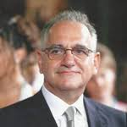
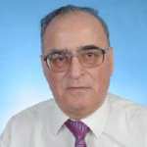
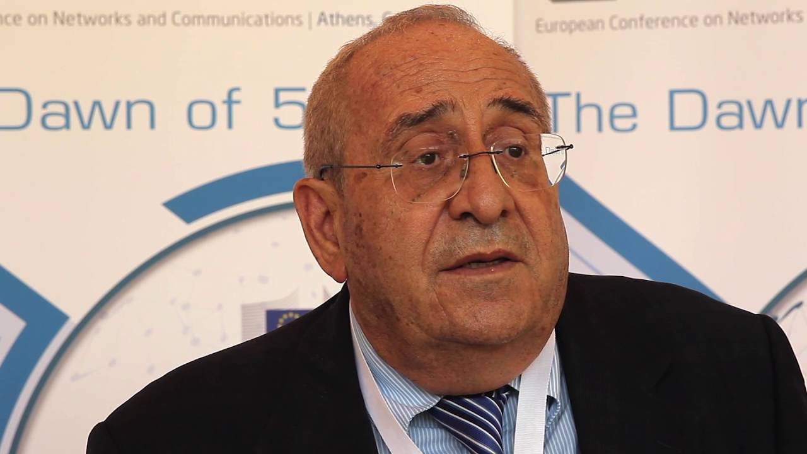
Πολλοί οι πρωτεργάτες και οι συντελεστές, μεταξύ αυτών...
Εμμανουήλ Νικόλαος Σπυρίδων
Πρωτονοτάριος Ουζούνογλου Τζαφέστας
Πρόεδρος ΣΗΜΜΥ Διευθυντής 1992-99 Διευθυντής 99-2009
Όραμα Δυναμικό Ξεκίνημα Αναπτυξιακή Πορεία
Δημιουργία Στερεά Θεμέλια Επιτυχίες διεθνώς

